Slide 1
經濟部工業局112年度 金屬加工設備效能提升計畫 疫後特別預算- 金屬製品領域智慧機上盒(SMB)輔導計畫
計畫名稱： | 〇〇〇〇〇〇〇〇〇
輔導單位： | 〇〇〇〇〇〇〇〇〇
受輔導業者： | 〇〇〇〇〇〇〇〇〇
執行期間： | 中華民國 112 年〇月〇日~〇月〇日(共〇月)

Slide 2
輔導計畫基本資訊
受輔導業者SMU/SMB/機械雲/AI/TPS等申請紀錄說明表(無申請紀錄請填寫無)
執行年度 | 計畫名稱 | 輔導單位 | 執行狀態 | 計畫執行主要效益追蹤
109 |  |  | 通過 | Ex.刀具管理系統提升3%效率
109 |  |  | 自行撤案
110 |  |  | 通過 | Ex.提高產品良率2%
 | (自行增列)
受輔導業者實施組織碳盤查/產品碳足跡紀錄說明表(未曾實施請填寫無)
實施年度 | 碳盤查/ 產品碳足跡 | 盤查單位 | 執行狀態 | 產出內容
109 | 組織碳盤查 | 內部專責單位 | 內部盤查完畢 | □估算組織碳排放當量OO噸 □完成組織碳盤查報告
110 | 組織碳盤查 | 綠基會 | 外部查驗完畢 | □估算組織碳排放當量OO噸 □完成組織碳盤查報告
111 | 產品碳足跡 | 綠基會 | 外部查驗完畢 | □OO產品碳排放當量OOkg □獲得產品碳足跡認證(BSI、TUV、BVC、SGS)
 | (自行增列)

Slide 3
簡 報 大 綱
壹、計畫內容
一、受輔導業者面臨問題與需求
二、解決方案
三、本計畫查核工作項目及執行進度說明
四、人力與經費說明
貳、預期效益
參、一頁效益表(預期)
肆、附錄-基本資料、設備聯網列表、本案硬體列表、本案資訊流列表

Slide 4
壹、計畫內容
一、受輔導業者面臨問題與需求
(一)外在環境需求說明
請說明受輔導業者之客戶在是否有特殊需求，如：要求受輔導單位必須具有生產的可追溯性；或該產業已形成的要求，如：產品加工之尺寸精度須提高至2μm以下等。

Slide 5
壹、計畫內容
一、受輔導業者面臨問題與需求
(二)主要產品及其生產流程
請說明受輔導業者主要生產產品及其生產流程(工序)，需標註：流程序、流程名稱、管理方式、工件簡稱、設備種類、台數、是否已連結SMB、屬本計畫成果落實範疇等，請參考以下範例自行調整流程數量與相關說明。
產品圖例
使用設備圖例
流程序/流程名稱
1.訂單
2.倉儲
3.工單
4.車削
管理方式
人工/ERP
人工
人工/excel
人工/SMB
工件簡稱
鋼棒
鋼棒
鋼棒
鋼棒→粗胚
設備種類
貨車/ERP
堆高機/貨架
料箱/-
車床
台數
2台
1台/ 100貨位
1台/ 100貨位
5台
屬本計畫實施範疇
非本案範疇
本案相關範疇
本案相關範疇
本案相關範疇
5.熱處理(外)
6.研磨
7.品檢(抽)
8.倉儲
9.出貨
人工/委外
人工/SMB
人工
人工
人工/ERP
粗胚
粗胚→成品
成品
成品
成品
外包
磨床
三次元量床
堆高機/貨架
貨車/ERP
5台
5台
1台
1台/100貨位
2台
非本案範疇
本案相關範疇
非本案範疇
本案相關範疇
非本案範疇

Slide 6
壹、計畫內容
一、受輔導業者面臨問題與需求
(三)生產現場管理摘要說明
項目 | 說明
現場輪班制度 | □常日班 □早、中、大夜三班制 | □四班二輪制 □排班制
平均訂單批量 | 300~6,000 pcs/月
平均工單批量 | 300~6,000 pcs/天
平均換線換模頻率 | 平均約○次/天(以○○台射出機計算)
平均換線換模時間 | 每次約○○min(含首件調機試射)
作業指令模式 | 紙本工單傳遞、 無標準化規範(技術員依經驗實施) 有紙本標準化規定，但仍依現場實際施作為主
品檢方式 | 紙本圖面傳遞、 人工量測判斷良品 紙本登記或數位記錄品檢結果
常有之客戶每次下訂數量或平均下單量
分配到生產線生產時所要求的工單生產量
可用整個工廠每天幾次，或一台設備每天幾次
如果要變更製品，要花多久的時間才能讓下一個製品開始生產

Slide 7
壹、計畫內容
一、受輔導業者面臨問題與需求
(四)廠區Layout配置與物流動線
請以圖例說明廠區設備配置情形(所列設備應與本案相關)與物流動線(如下圖舉一例表示)，並請標註包含：各類設備擺放位置、在製品擺放區域、庫存品擺放區域、可視化生產看板擺放位置等。
若本計畫執行涉及廠區Layout配置調整貨物流動線調整者，請再補充說明(可用其他顏色表示)。
車床
#1
車床
#2
車床
#3
車床
#4
車床
#5
磨床
#6
磨床
#7
磨床
#8
磨床
#9
待加工
待加工
完工區
完工區
待加工
完工區
品檢室
辦公室
可視化看板
出貨區
半成品
待檢區/已檢查區
進貨
待檢區/
已檢查區
生管
2F
貨架
大門

Slide 8
壹、計畫內容
一、受輔導業者面臨問題與需求
(五)受輔導業者需求說明
請說明受輔導業者痛點、遭遇之瓶頸、與其中擬透過本計畫解決的事項， 如：因應國外客戶要求需於O年內逐步建立生產履歷以滿足生產可溯性之需求、插單過於頻繁，導致生產現場管理混亂，訂單達交率過低或產品精度要求提高，導致良品率降低，不符成本等

Slide 9
壹、計畫內容
二、解決方案
(一)設備聯網之系統架構
(請製表說明本案進行聯網的設備與SMB對應表，並繪製解決方案之系統架構圖，須與本案所連結的機械設備及採用的裝置相關。)
1.設備名稱、控制器、SMB對照表(提案時應列舉型號/驗收時應列舉序號)
設備名稱 |  | 控制器型號/序號 | SMB硬體品牌/型號/軟體品牌
1 | 設備C(名稱) #1 | AAA-OOO1 | 如：研華/UNO-2271G/WebAccess
2 | 設備C(名稱) #2 | AAA-OOO2 | SMB-A(品牌/型號/軟體品牌)
3 | 設備C(名稱) #3 | AAA-OOO3 | SMB-A(品牌/型號/軟體品牌)
4 | 設備C(名稱) #4 | AAA-OOO4 | SMB-A(品牌/型號/軟體品牌)
 |  |  | (請自行增列)
本案規劃完成_〇_台設備聯網，使用_〇_台SMB。
本案設備聯網數量占全廠百分比為OO/OO，_____%。
上述設備聯網□是／□否為前後站生產製程。

Slide 10
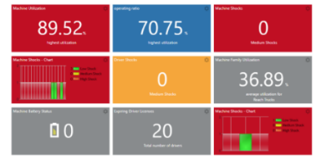
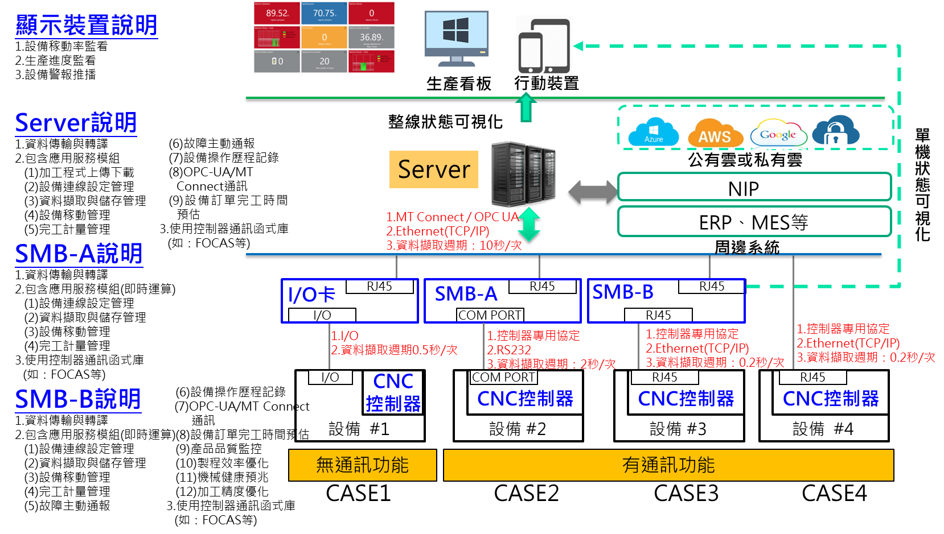
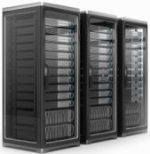
壹、計畫內容
二、解決方案
顯示裝置說明
設備稼動率監看
生產進度監看
設備警報推播
(一)設備聯網之系統架構
2.系統架構圖
生產看板
行動裝置
Server說明
資料傳輸與轉譯
包含應用服務模組
(1)加工程式上傳下載
(2)設備連線設定管理
(3)資料擷取與儲存管理
(4)設備稼動管理
(5)完工計量管理
整線狀態可視化
(6)故障主動通報
(7)設備操作歷程記錄
(8)OPC-UA/MT Connect通訊
(9)設備訂單完工時間預估
使用控制器通訊函式庫
(如：FOCAS等)
單機狀態可視化
Server
公有雲或私有雲
NIP
MT Connect / OPC UA
Ethernet(TCP/IP)
資料擷取週期：10秒/次
ERP、MES等
SMB-A說明
資料傳輸與轉譯
包含應用服務模組(即時運算)
(1)設備連線設定管理
(2)資料擷取與儲存管理
(3)設備稼動管理
(4)完工計量管理
使用控制器通訊函式庫
(如：FOCAS等)
HUB
周邊系統
I/O卡
RJ45
SMB-A
RJ45
SMB-B
RJ45
HUB
I/O
COM PORT
RJ45
I/O
資料擷取週期0.5秒/次
控制器專用協定
RS232
資料擷取週期：2秒/次
控制器專用協定
Ethernet(TCP/IP)
資料擷取週期：0.2秒/次
控制器專用協定
Ethernet(TCP/IP)
資料擷取週期：0.2秒/次
I/O
CNC
控制器
COM PORT
RJ45
RJ45
SMB-B說明
資料傳輸與轉譯
包含應用服務模組(即時運算)
(1)設備連線設定管理
(2)資料擷取與儲存管理
(3)設備稼動管理
(4)完工計量管理
(5)故障主動通報
(6)設備操作歷程記錄
(7)OPC-UA/MT Connect通訊
(8)設備訂單完工時間預估
(9)產品品質監控
(10)製程效率優化
(11)機械健康預兆
(12)加工精度優化
使用控制器通訊函式庫
(如：FOCAS等)
CNC控制器
CNC控制器
CNC控制器
設備 #1
設備 #2
設備 #3
設備 #4
無通訊功能
有通訊功能
CASE1
CASE2
CASE3
CASE4

Slide 11
壹、計畫內容
二、解決方案
本計畫擬於○○○○○○○生產線(產線地址：○○○縣市○○○路○○號○○○廠)，導入Smart Machine Box相關技術。
本案規劃 台設備聯網(本廠內共 台設備，其中 台曾接受SMB輔導聯網，本案新增 台設備聯網， 台設備尚未聯網)，本案擬使用____台SMB，SMB硬體品牌為 ，SMB軟體品牌為 。
本案規劃架設____組伺服器、使用____台聯網中介裝置(HUB/Router/AP/Gateway)
受輔導業者□未使用/ □已使用ERP系統，其品牌為_________________。
本案SMB或Server□未與/ □已與該ERP系統整合(指具資料轉換)。
受輔導業者□未使用/ □已使用MES系統，其品牌為_________________。
本案SMB或Server□未與/ □已與該MES系統整合(指具資料轉換)。
本案SMB或Server□已與受輔導業者______________________系統整合。
受輔導業者□ 無／□ 有 人資訊管理系統（MIS)人員。
受輔導業者□ 無／□ 有實施精實管理（TPS)。
受輔導業者□ 未/ □ 曾實施組織探盤查
可視化呈現方式(可複選)： □機台螢幕/ □戰情室看板/ □行動裝置/ □其它：____________。

Slide 12
壹、計畫內容
二、解決方案
(二)本案設備導入SMB軟體功能
類別 | 功能模組 | 本案 導入
資訊安全 | 第三方資訊安全檢測規劃(必要) | V
 | 資訊安全改善規劃(必要) | V
設備聯網 | A.設備連線設定管理(必要) | V
 | B.資料擷取與儲存管理(必要) | V
生產管理 | C.設備稼動管理(必要) | V
 | D.完工計量管理(必要) | V
 | E.設備操作歷程記錄 | V
 | F.故障主動通報 | V
 | G.設備能耗估算 | V
 | H.設備訂單完工時間預估 | -
國際相容通訊協定 | I. OPC UA, MT Connect or Others (指包含OSI第7層定義之通訊協定) | -
延伸功能 | ___________________________

Slide 13
壹、計畫內容
二、解決方案
(二)本案設備導入SMB軟體功能
A.設備連線設定管理功能(請以本案所達成有關SMB與各類機械設備建立連線的參數設定與聯網機械設備管理(如：新增、刪除、修改)的軟體功能及其可視化畫面為例，說明其細部功能)
細部功能說明：
功能圖示

Slide 14
壹、計畫內容
二、解決方案
(二)本案設備導入SMB軟體功能
B.資料擷取與儲存管理功能(請以本案所達成有關SMB由機械設備擷取資料的軟體，並具備對機械設備所傳輸之資料進行處理、儲存、轉譯等功能及其可視化畫面為例，說明其細部功能)
細部功能說明：
資料擷取格式：如：CSV
資料擷取週期：如：500ms
功能圖示
項次 | 訊號/狀態說明 | 資料型態 | 功能模組用途
1 | 開機訊號 | 開機I/O訊號(自定義)+時間資訊 | 稼動率計算； 設備歷程記錄
2

Slide 15
壹、計畫內容
二、解決方案
(二)本案設備導入SMB軟體功能
C.設備稼動管理功能
細部功能說明：
功能圖示

Slide 16
壹、計畫內容
二、解決方案
(二)本案設備導入SMB軟體功能
D.完工計量管理功能
細部功能說明：
功能圖示

Slide 17
壹、計畫內容
二、解決方案
(二)本案設備導入SMB軟體功能
E.設備操作歷程記錄功能
細部功能說明：
功能圖示

Slide 18
壹、計畫內容
二、解決方案
(二)本案設備導入SMB軟體功能
F.設備故障主動通報功能
細部功能說明：
功能圖示

Slide 19
壹、計畫內容
二、解決方案
(二)本案設備導入SMB軟體功能
G.設備能耗估算功能
細部功能說明：
功能圖示

Slide 20
壹、計畫內容
二、解決方案
(二)本案設備導入SMB軟體功能
H.設備工單完工時間預估
細部功能說明：
功能圖示

Slide 21
壹、計畫內容
二、解決方案
(二)本案設備導入SMB軟體功能
□.其他功能
細部功能說明：
功能圖示

Slide 22
壹、計畫內容
二、解決方案
(八)輔導單位資訊安全導入
請說明輔導單位軟體資訊安全檢測規劃，若本案為輔導單位第4案之提案計畫，應提供源碼掃描之資訊安全弱點掃描報告，且高度(含)以上風險應為0項。
請說明輔導單位軟體資訊安全改善之長期規劃做法，如：擬長期合作之資安單位、弱點掃瞄預計實施程度，已知資安弱點之改善規劃。
(九)受輔導業者資訊安全導入規劃
其他資安說明，如：本計畫導入受輔導業者場域之建議資安實施措施相關規劃

Slide 23
壹、計畫內容
三、本計畫查核工作項目及執行進度說明
項次 | 完成日期 (月/日) | 工作項目 | 執行進度說明 | 佐證資料 | 累計 執行進度%
1 |  | 系統架構規劃 | 完成聯網系統架構規劃 | 如：實際聯網架構圖(含繪製設備位置Layout、聯網架構圖、聯網中介裝置、聯網設備暨控制器列表) | 10%
2 |  | 提供資訊安全檢測報告-初測(必要) | 提供第三方資訊安全檢測初測報告 | 資安檢測報告 | 30%
3
4
5 |  | 教育訓練 | 完成教育訓練 | 如：簽到表、上課照片 | 95%
6 |  | 預期效益測試驗證
7 |  | 提供資訊安全檢測報告-複測(必要) | 提供第三方資訊安全檢測複測報告 | 檢測報告 (高風險須為0)
8 |  | 執行成果報告 | 完成執行成果報告 | 執行成果報告 (含本計畫相關執行工作之佐證資料) | 100%

Slide 24
壹、計畫內容
四、人力與經費說明-本計畫人力需求
姓名 | 最高學歷 | 經歷 | 職級 | 本計畫執行 工作內容(項目) | 投入人月數
一、輔導單位
○○○ | 碩士 | 總年資 專長 | 副研究員 | 1、5~8 | 1
 |  | (表格不足請自行增列)
人月合計 |  |  |  |  |  | 1人月
Notes:
身份證字號欄是否刪除??

Slide 25
壹、計畫內容
四、人力與經費說明-經費預算表
計畫總經費： 元
(政府輔導經費： 元， %；廠商自籌款： 元， %)
單位：元
項目 會計科目 | 預 算 數 |  |  |  | 備 註
 | 政府 輔導經費 | 廠 商 自籌款 | 合 計
 |  |  | 金額 | 佔總經費％
一、直接薪資
二、管理費用
三、其他直接費用
1.人事費
2.旅運費
3.材料費
4.維護費
5.業務費
四、公費
伍、營業稅
合計金額
合計佔總經費％

Slide 26
壹、計畫內容
四、人力與經費說明-經費明細表
業務費 (如代辦加工費及專業服務費)明細表
註:(單價新臺幣一萬元以上(含)之材料費應改列為業務費)
品名 | 單位 | 單價 (元) | 數量 | 小計 (元)
合計 | - | -

Slide 27
貳、預期效益
、量化效益
(請填入計畫書所列量化效益，並說明其估算方式)
二、質化效益
(請說明藉由本輔導案除量化效益外，可達成之其他效益)

Slide 28
參、一頁摘要說明資料
(請依個案情況填寫，提案時不需繳交，驗收時需提供輔導前後之差異，並依實際狀況調整內容）
Notes:
建議量化？

Slide 29
參、基本資料
三、本計畫一頁摘要說明資料(1/2)
(請依個案情況填寫，輔導前後以對比呈現，並依實際狀況調整內容）
〇〇塑膠(受輔導業者)
０００
計畫成果效益(受輔導業者)
０００
照片或圖示
００００(輔導單位)
０００
Notes:
建議量化？

Slide 30
肆、附錄

Slide 31
肆、附錄-基本資料
一、受輔導業者：
業者名稱： | 〇〇〇〇〇〇〇〇
工廠地區： | 〇〇市〇〇區
資本額： | 〇〇,〇〇〇,〇〇〇元
員工人數： | 〇〇人 (研發人員比例：___%)(員工男女比例：__%：__%)
行業別： | 機械設備製造業
主要產品： | 〇〇〇〇機械設備等
公司統一編號： | 〇〇〇〇 | 工廠登記證號： | 〇〇〇〇
經營概況營業額： | 〇〇,〇〇〇,〇〇〇元
輔導期間： | 112年〇月〇日 至112年〇月〇日
計畫經費合計： | 〇〇〇,〇〇〇元(政府經費：〇〇〇,〇〇〇元，自籌款：〇〇〇,〇〇〇元, 自籌款比例： 政府款〇〇%)
本計畫重點：

Slide 32
肆、附錄-基本資料
二、輔導單位：
單位名稱： | 〇〇〇〇〇〇〇〇
資本額： | 〇〇,〇〇〇,〇〇〇元 | 員工人數： | 〇〇〇人
行業別： | 機械設備製造業
主要產品： | 〇〇〇系統整合服務
公司統一編號： | 〇〇〇〇
經營概況營業額： | 〇〇,〇〇〇,〇〇〇元
相關輔導執行案例說明：

Slide 33
肆、附錄-本案系統硬體規格說明
SMB規格:
Server規格:
周邊硬體規格:

